Slide 1
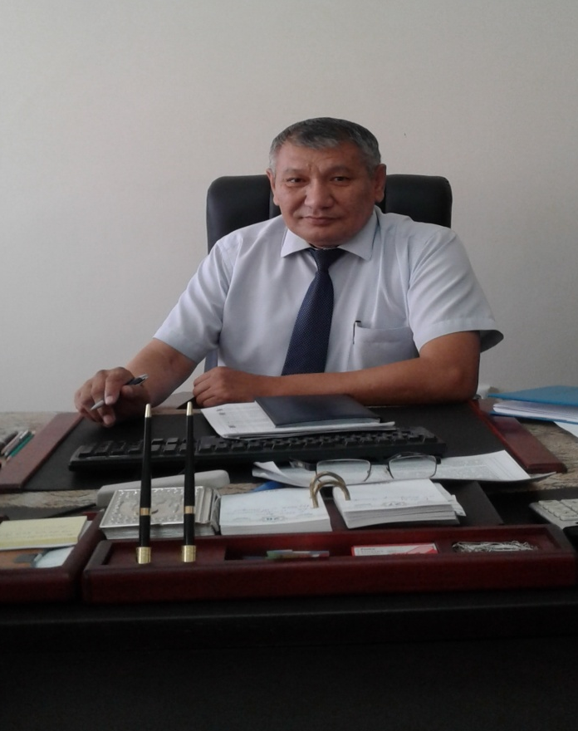
Қызылорда облысы бойынша Мемлекеттік кірістер департаментінің Әдеп жөніндегі уәкілі Базархан Төреқұлұлы Ақжігіт
ҚЫЗЫЛОРДА ОБЛЫСЫ БОЙЫНША
МЕМЛЕКЕТТІК КІРІСТЕР ДЕПАРТАМЕНТІ
Байланыс телефондары: 23-66-71, 87015114645, 87074813214
Мекен-жайы: Қызылорда қаласы, Абай даңғылы, 64Г, 213-бөлме

